Slide 1
Страна басен
Крыловский зоосад

Slide 2
Басня – это короткий рассказ, чаще стихотворный, обычно про животных, говорящих и действующих по-человечески

Slide 3
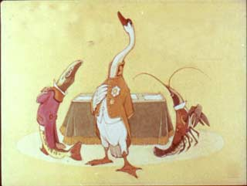

Slide 4
Лебедь, щука и рак
Когда в товарищах согласья нет, на лад их дело не пойдет…
И выйдет из него не дело только мука

Slide 5
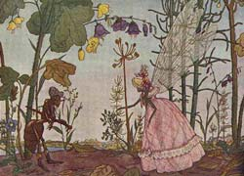

Slide 6
Стрекоза и муравей

Slide 7
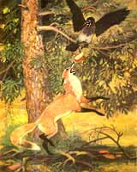

Slide 8
Ворона и лиса

Slide 9
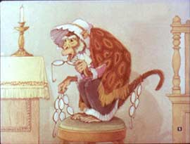

Slide 10
мартышка и очки

Slide 11
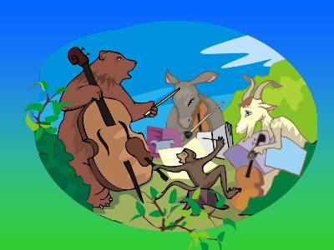

Slide 12
Квартет

Slide 13
Слон
Моська
Спокойный
Уверенный
Добрый
Невозмутимый
Огромный
Шумная
Задиристая
Хвастливая
маленькая

Slide 14
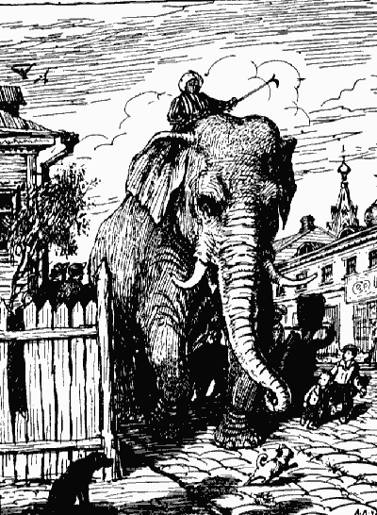
Слон и моська

